Slide 1
Пишем письмо 2 класс
Петренко Лидия Николаевна
учитель начальных классов,
МБОУ Ильинская СОШ

Slide 2
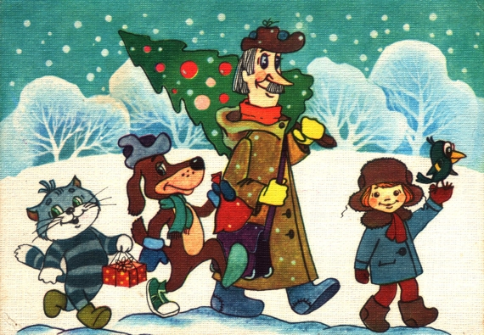

Slide 3
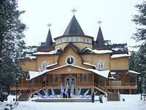
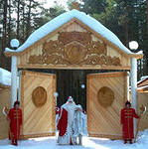

Slide 4
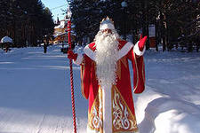
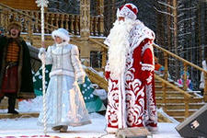

Slide 5
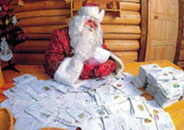
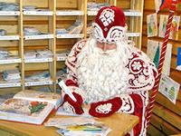

Slide 6
Письмо от Деда Мороза
«Здравствуйте, мои дорогие второклассники!
Приветствует вас Российский дед Мороз с родины своей славной – города Великий Устюг, что стоит на берегу светлоструйной реки Сухоны.
Я часто спрашивал о вас своих помощников. Иногда они радовали меня, иногда – огорчали. Но я знаю, что у вас добрые сердца, и вы сможете преодолеть все напасти, а я помогу вам в этом.
Дорогие мои друзья! Уже скоро наступит Новый год!
Желаю вам здоровья такого крепкого, как мои февральские морозы.
Пусть у вас будет столько друзей, сколько у меня в лесу елочек да сосенок.
Порадуйте Дедушку, напишите мне письма.
До свидания.
Любящий вас всем сердцем, ваш Дедушка Мороз. 10.12.2012г».

Slide 7
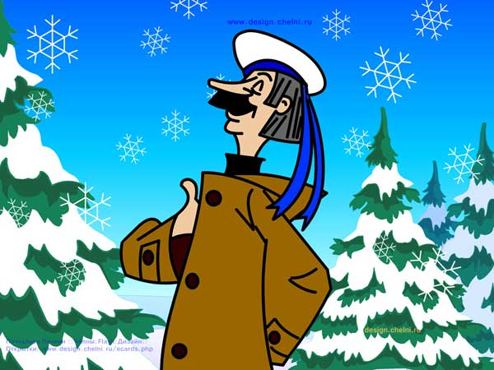

Slide 8
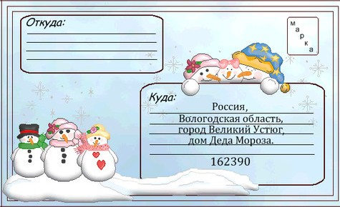

Slide 9
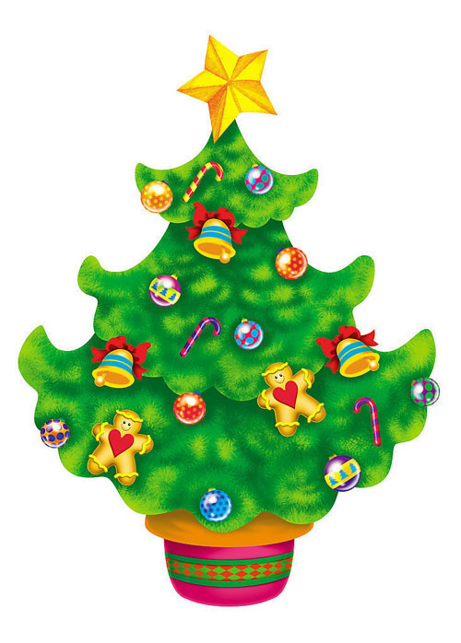
Я доволен своей работой…
У меня все получилось…
Я научился писать письмо.

Slide 10
мне всё понятно
у меня есть затруднения
я ничему не научился

Slide 11
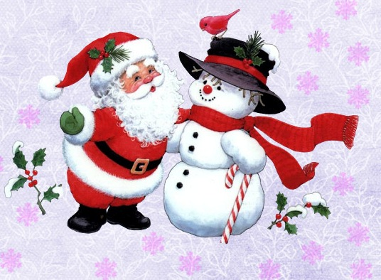
Спасибо
за внимание

